Slide 1
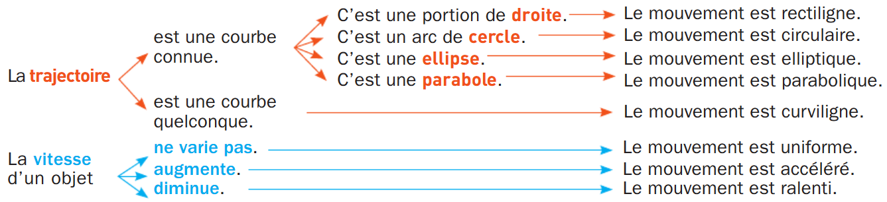
Les différents types de mouvements

Slide 2
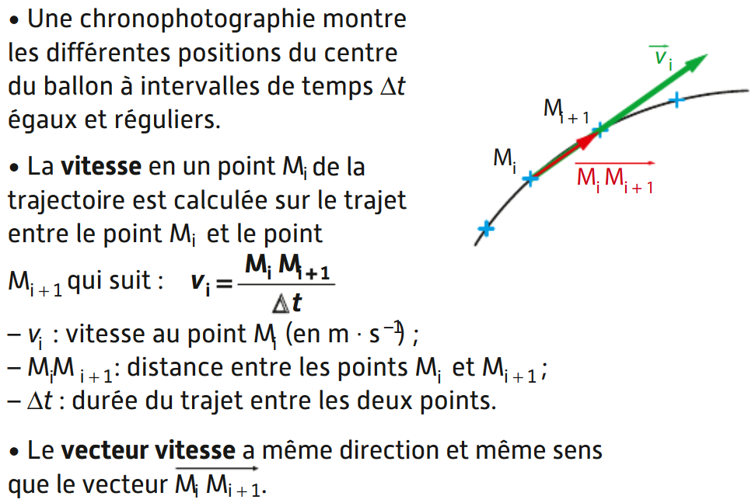
Vitesse en un point de la trajectoire d’un système

